Slide 1
Алгебра
7 сынып
I I тоқсан

Slide 2
Статистика элементтері
7.3.3.6 таңдама нәтижесін салыстырмалы жиілік алқабы түрінде көрсету;

Slide 3
Бүгінгі сабақта:
Салыстырмалы жиілік алқабындағы мәліметтерді талдауды үйренеміз

Slide 4
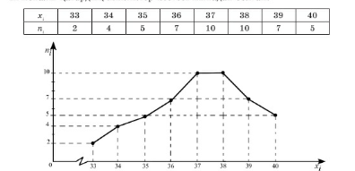
Кестеде 7 сынып оқушыларының аяқ киім размерлері және олардың жиіліктері берілген. Берілген мәліметтерді пайдаланып жиіліктер алқабында көрсетейік
Көлденең Х осьіне таңдама көрсеткіштерін жазамыз
Тік n осьіне олардың кездесу жиілігін жазамыз
Таңдама мен жиілік мәндерін үзік сызықпен
сызып, қиылысқан нүктені белгілейміз
4) Пайда болған нүктелерді қисықтармен қосқанда жиіліктер алқабын аламыз

Slide 5
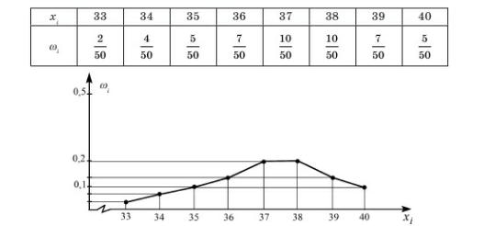
Салыстырмалы жиілік алқабын салу үшін:
Көлденең Х осьіне таңдама көрсеткіштерін жазамыз
Тік w осьіне олардың салыстырмалы жиілігін жазамыз
Таңдама мен салыстырмалы жиілік мәндерін үзік сызықпен сызып, қиылысқан нүктені белгілейміз
4) Пайда болған нүктелерді қисықтармен қосқанда салыстырмалы жиіліктер алқабын аламыз

Slide 6
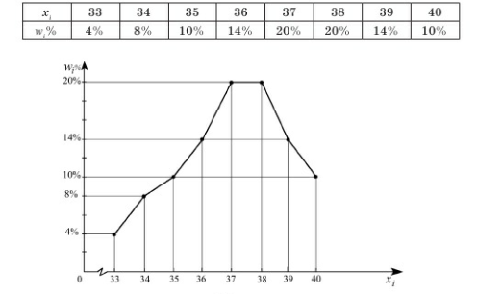
Салыстырмалы жиілік алқабын салуда салыстырмалы жиілік мәндерін пайыздық көрсеткішпен жазуға болады:

Slide 7
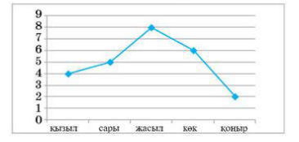
Тапсырма: Түрлі түсті ойыншықтардың абсолютті жиілік алқабы берілген
А) Ойыншықтардың жалпы санын
Ә) Қызыл түстегі ойыншықтың салыстырмалы жиілігін

Slide 8

А) Ойыншықтардың жалпы санын
Ә) Қызыл түстегі ойыншықтың салыстырмалы жиілігін
Шешуі:
а)Жиілік алқабындағы тік осьте әр нұсқалықтың турасында сандар берілген. Қызыл түстің саны – 4, сары түс саны – 5, жасыл -8, көк – 6, қоңыр – 2. Демек, ойыншықтардың жалпы саны – 4+5+8+6+2= 25
Ә) Қызыл түсті шарлар саны – 4, ал таңдама көлемі – 25
Демек, салыстырмалы жиілік:
$$\frac{абсолютті жиілік}{таңдама көлемі}=\frac{4}{25}$$

Slide 9
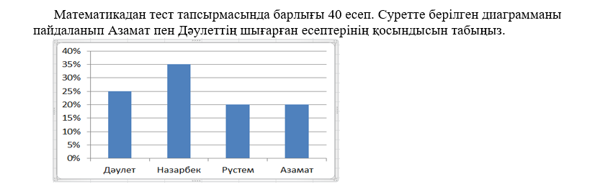

Дәулеттің шығарған есептің пайыздық мөлшері – 25%. Таңдама көлемі – 40. Ендеше жиілігін, яғни, есептер санын анықтаймыз:
Абсолютті жиілік= $\frac{\text{Салыстырмалы жиілік∗ таңдама көлемі} }{100\%}=\frac{\text{25}\text{\%}\text{∗40} }{100\%}=10$
Азаматтың шығарған есептер санын анықтайық:
$$\frac{\text{20}\text{\%}\text{∗40} }{100\%}=8$$
Жауап: 10+8= 18

Slide 10
Қорытынды:
Жиілік алқабындағы мәліметтерді талдауды үйрендік

